Slide 1
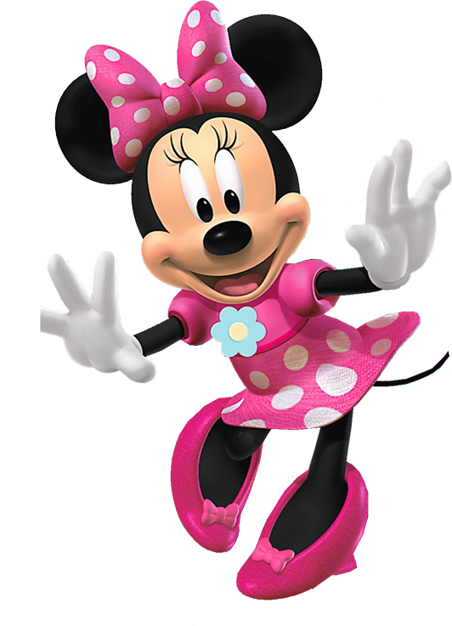



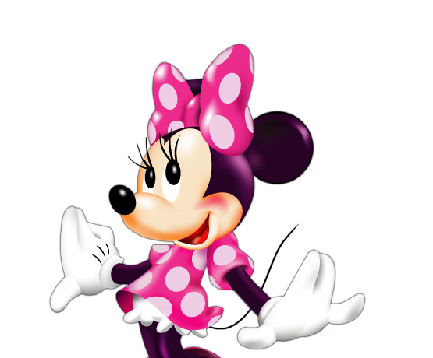






Mis 5
Mis 5 Añitos
Mis 5
Laury
SALÓN “Sueños Mágicos”
Xxxxxxxxxxxxxxxxxxx
xxxxxxxxx
Fecha
Hora
Acceso
Fecha HORA COSTO
12-04-13
6.00 pm
Vip
12 de abril 6.00 pm 100%diversión
Invitación Modelo 1
Fecha HORA
Te Invito!
12 de Abril 6.00 pm
Te invito a mi Fiesta!!
Laury
*** Miembro Vip ***
Invitación Modelo 3
SALÓN “Sueños Mágicos”
Xxxxxxxxxxxxxxxxxxxxxxxxx
LUGAR:
SALÓN “Sueños Mágicos”
Xxxxxxxxxxxxxxxxxxxxxxxxx
Te Espero!!
vip
Invitación Modelo 2

Slide 2
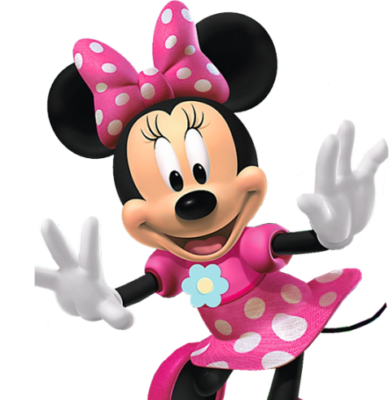







Mis 5
Mis 5
Laury
Gracias por
festejar conmigo!
Mis 5
Etiqueta Multiuso
Laury
Gracias por
festejar conmigo!
Tarjetita adherir a bolsitas golosineras
Cartón para Bolsas de Dulces y golosinas
Recuerdo
de mi cumple
Gracias por
festejar conmigo!
Tarjetita “recuerdo de mi cumple”

Slide 3
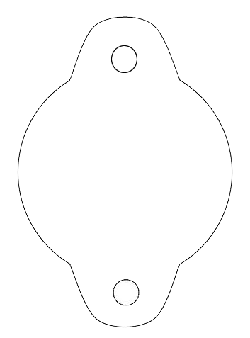


Adorno para sorbete
Laury
Laury

Slide 4


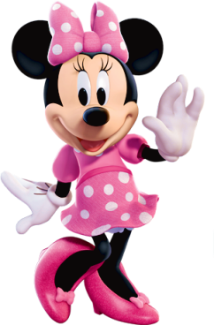
Tarjetita para Souvenirs
Gracias
por venir!!
Gracias
por venir!!
Gracias
por venir!!
Laury
Laury
Laury
Mis 5!!
Mis 5!!
Mis 5!!
Gracias por venir!!
Gracias por venir!!
Gracias por venir!!
Mis 5
Laury
Gracias
por venir!!
Etiqueta Gaseosa

Slide 5




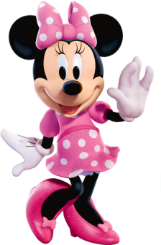
Antifaz
Laury
Laury

Slide 6
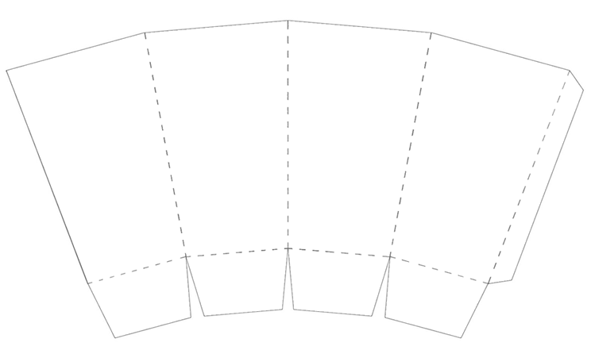

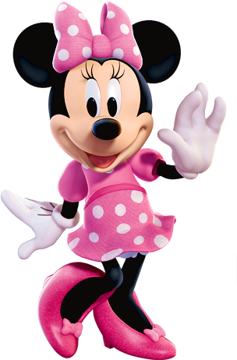
Cajita Pochoclera
Gracias por Venir!!
Laury
Mis 5

Slide 7
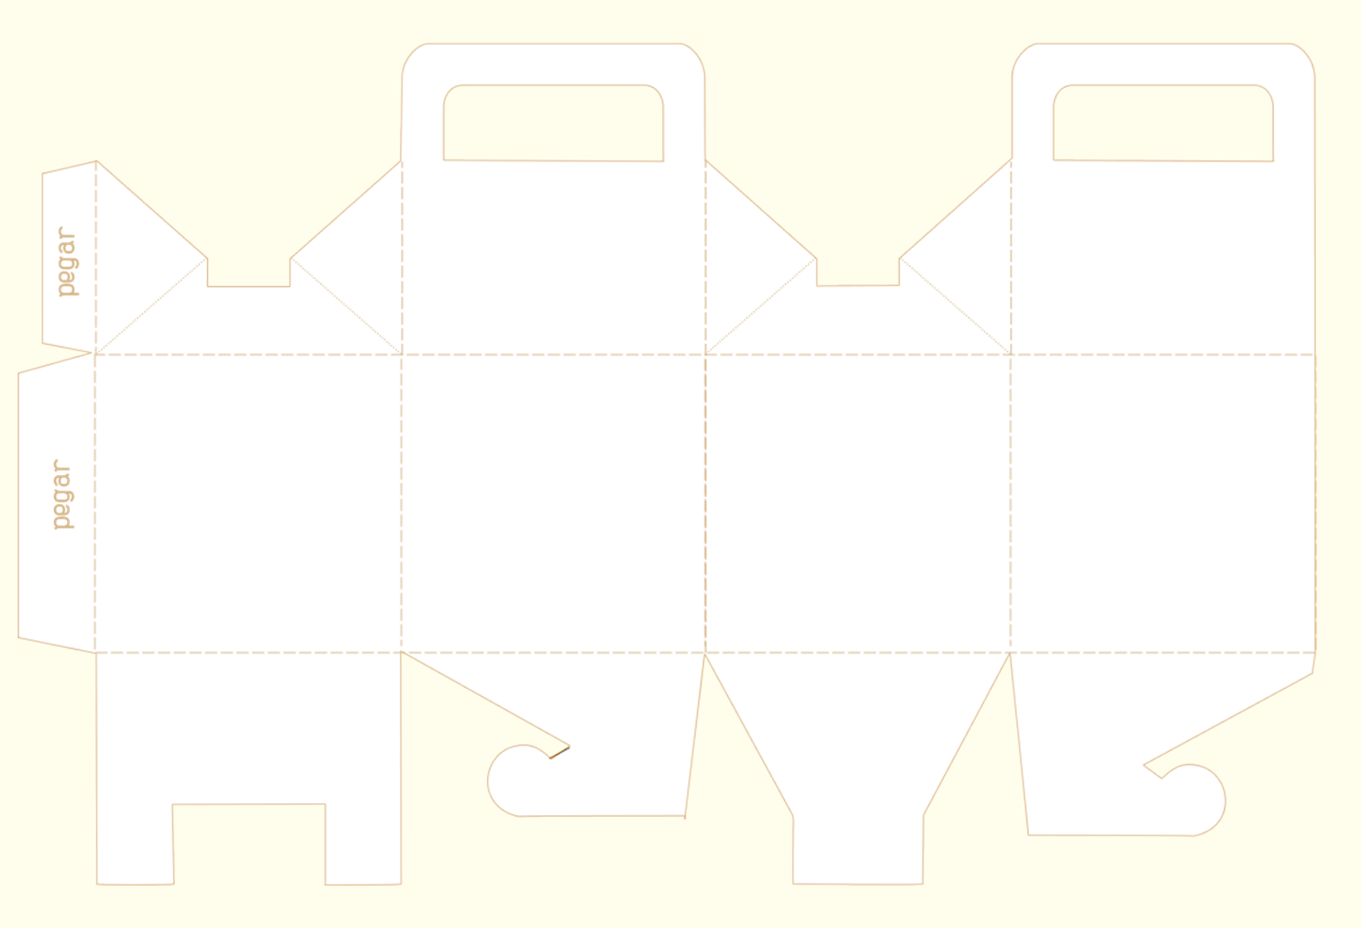
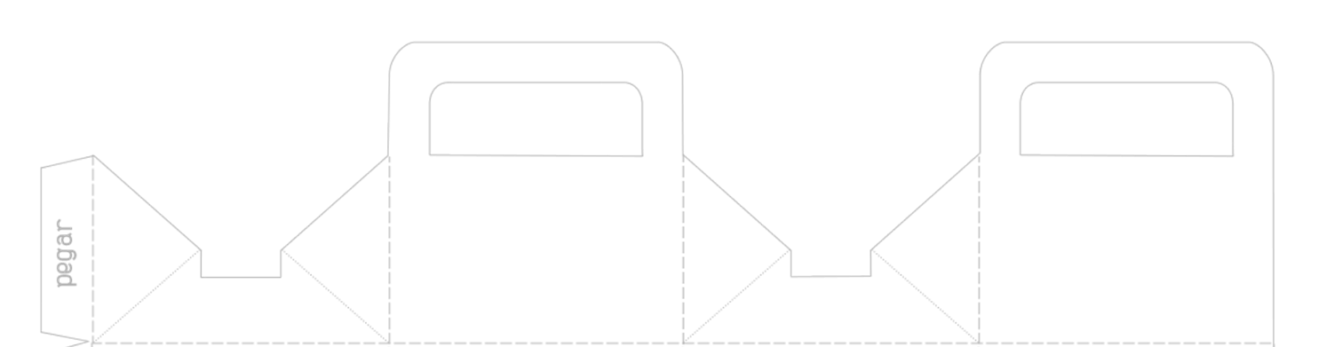


Cajita tipo McDonalds
Mis 5
Gracias
por venir!!
Laury

Slide 8





Plantilla para Wrappers 1
Laury
Plantilla para Wrappers 2
Laury

Slide 9



Laury
Laury
Laury
Laury
Laury
Etiqueta para servilletas o cubiertos

Slide 10

Conito para snacks
Laury

Slide 11



Laury
Laury
Etiqueta para CupCakes

